Slide 1
具身智能-强化学习

Slide 2
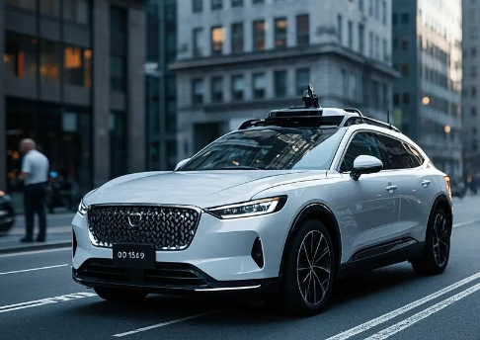
什么是强化学习？
定义
强化学习是一种通过智能体与环境交互，最大化长期累计奖励的学习方法。
意义
在动态和复杂的环境中找到最佳决策。
广泛应用于机器人、游戏AI、推荐系统等领域。

Slide 3

强化学习构成
智能体（Agent）：学习者和决策者
环境（Environment）：智能体交互的外界
动作（Action）：智能体对环境的影响
状态（State）：描述环境的信息
奖励（Reward）：反馈信号，用于指导学习
示例
Agent（智能体）：小孩子
Environment（环境）：餐桌上的食物（有蔬菜、米饭、零食）
Action（动作）：小孩子可以选择吃蔬菜、吃米饭、吃零食
State（状态）：当前盘子里剩下的食物
Reward（奖励）：
吃蔬菜：+2 吃米饭：+1 吃零食：-2

Slide 4
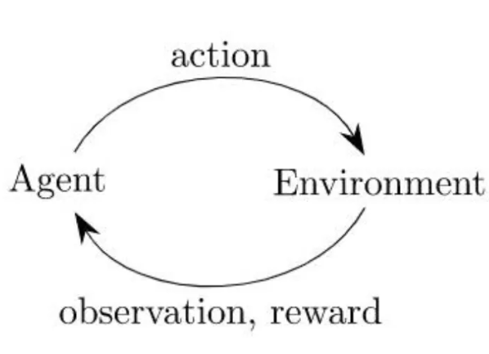
状态、动作、奖励的关系
概念
状态（State）：环境的当前信息。
动作（Action）：智能体对环境的选择。
奖励（Reward）：动作的反馈，正向鼓励或负向惩罚。
循环关系
状态 → 动作 → 奖励 → 新状态

Slide 5
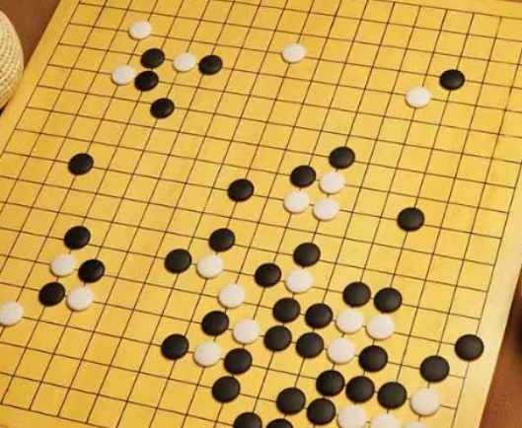
状态（State）的概念与应用
状态（State）定义
状态是某一时刻环境或事物的样子和情况的描述。
应用
游戏AI：下棋时，棋盘的布局就是一种状态。
自动驾驶：车子行驶时，路上的车流、人行道和红绿灯的情况就是状态。

Slide 6
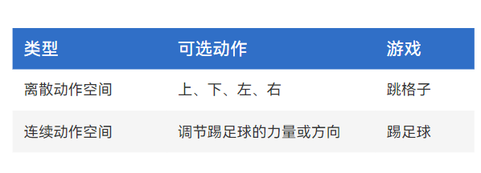
动作（Action）的概念与类型
动作（Action）定义
智能体在特定状态下的选择。
类型：
离散动作：有限选择（如上下左右）。
连续动作：无限选择（如方向盘角度）。

Slide 7
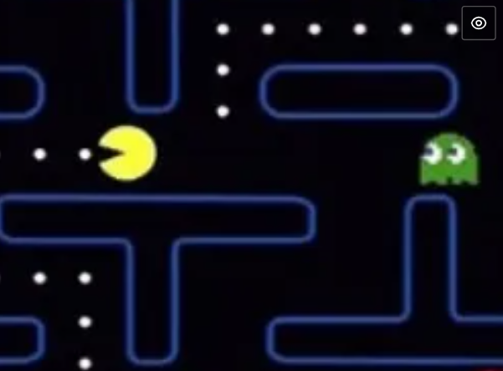
奖励（Reward）的定义与作用
奖励（Reward）定义：
奖励是智能体完成一个动作后获得的反馈，告诉它这个动作是“好”还是“不好”。
奖励（Reward）作用：
鼓励智能体采取正确的行为。
帮助智能体优化长期回报，学会更聪明地完成目标。

Slide 8
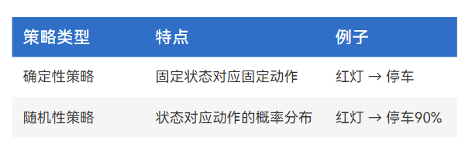
策略（Policy）的定义与分类
策略（Policy）定义
智能体根据状态选择动作的规则
策略（Policy）分类
确定性策略：固定状态对应动作。
随机性策略：状态对应动作概率分布。

Slide 9
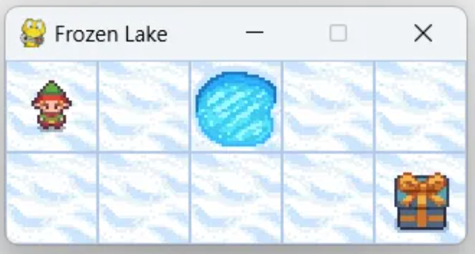
冰冻湖案例
一个智能体需要穿过冰冻湖拿到宝藏
状态：
智能体（探险家）当前所在网格的位置。
动作：
上下左右移动到相邻的网格。
奖励：
成功到达终点：+1 分。
策略：
根据当前所在的位置（状态），决定是往“上”、“下”、“左”还是“右”移动，以避免掉水里并尽快到达终点。

